Slide 1
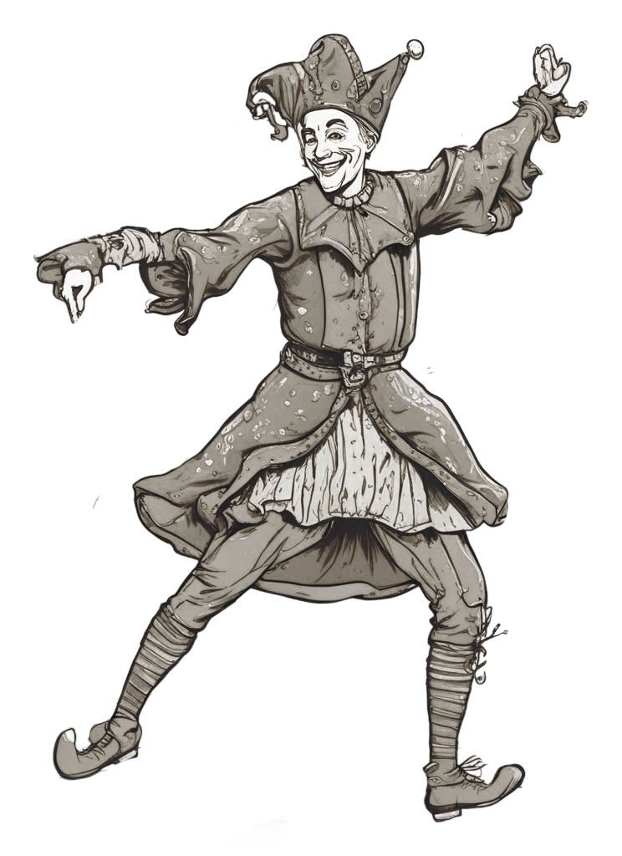
Дейности за проверка на знанията
Могат да се използват в края на урок/ раздел/годишен преговор

Slide 2

Изберете правилния отговор
Инструкции: Прочетете внимателно всеки въпрос и изберете верния отговор
01
Как се нарича основната социална и икономическа система на Средновековието?
02
Кой заема най-високата позиция във феодалната йерархия през Средновековието?
A
демокрация
A
рицарите
B
феодализъм
B
майсторите на гилдии
C
монархия
C
кралете

Slide 3
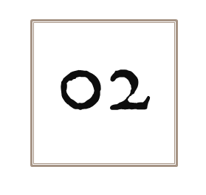
Вярно или грешно
Инструкции: прочетете твърденията и отбележете със знак дали всяко е вярно или грешно
Твърдение | Вярно | Грешно
Рицарите са отговорни за духовното напътствие и религиозните церемонии.
Крепостните селяни имат повече свобода и мобилност в сравнение със свободните фермери.
Феодът се предавал по наследство, заедно със задълженията към него.
Лесно представител на третото съсловие може да премине в друго съсловие.
Център на феодалното имение е замъкът на феодала.

Slide 4
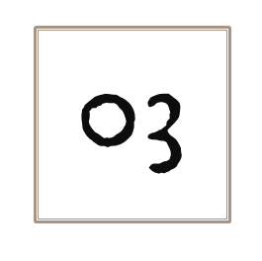
Свържете колоните
Инструкции: свържете определенията с правилното понятие
Обществена група с определени права и задължения в обществото
рицар
Титла на западноевропейски владетел
съсловие
Отношения на подчиненост и зависимост между сеньора и васала
привилегия
Земя или приходи, които господарят дава на васалите си срещу задължението да му служат
крал
Право, което поставя някого в по-благоприятно положение в сравнение с друг
васал
Тежковъоръжен конник от благороден произход
феод
Свободен човек, който зависел от своя господар
васалитет

Slide 5

Кой кой е в историята?
Инструкции: Прочетете кратките описания и познайте коя е описаната личност
01
Франкски император, който чрез войни обединил европейския Запад и превърнал Аахен в своя столица.
...
02
Български цар, който спечелил битката при Клокотница, и пръв сякъл златни монети
…
03
Създател и пророк на исляма
…
04
Владетелят, който покръстил българите и приел Кирило-Методиевите ученици
…
05
Нормандски херцог, който спечелил битката при Хейстингс и станал английски крал
…

Slide 6
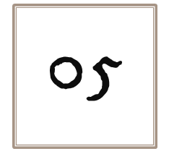
Напишете кратък отговор на въпрос
Инструкции: Отговорете на въпроса „Какво представлява феодализма?“, като съставите кратък свързан текст от 5-6 изречения (70-100 думи)
Може да използвате следните опори:
Въведение
Феодална система: обяснете концепцията за феодализъм и опишете неговата структура.
Заключение
Възможен отговор...
Феодализмът е начинът, по който е било устроено обществото през Средновековието. Земята била най-важното богатство и принадлежала на владетеля. Той я давал на благородници срещу вярност и служба. Те от своя страна управлявали земите и закриляли хората, които живеели там. Селяните обработвали земята и плащали данъци или работели за своите господари. Всеки имал определени задължения и място в обществото.

Slide 7
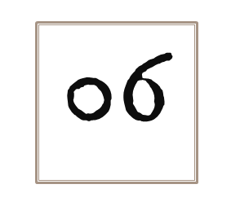
Открийте думата
Инструкции: открийте дадените понятия в решетката
КРАЛ
РИЦАР
СЪСЛОВИЕ
ВАСАЛ
ФЕОДАЛИЗЪМ
АНГАРИЯ
ГИЛДИЯ
B | Г | C | Г | М | А | H | Г | А | Р | И | Я | Ф
M | И | Д | O | В | А | С | А | Л | Д | E | С | К
H | Л | Р | С | Ъ | С | Л | О | В | И | Е | В | Р
У | Д | Л | B | A | C | Р | И | Ц | А | Р | T | А
Ф | И | H | И | Ж | K | Л | M | О | Ч | P | O | Л
T | Я | Ф | E | О | Д | A | Л | И | З | Ъ | М | И

Slide 8
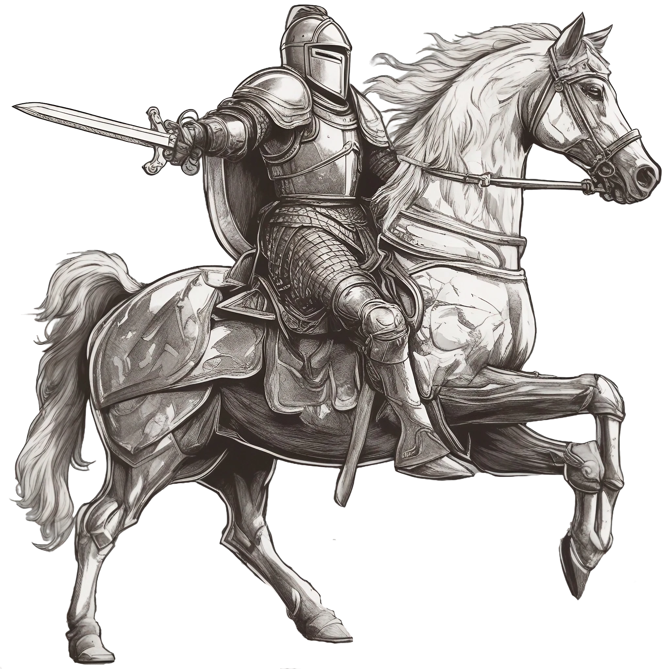

Успех!
д-р Екатерина Михайлова
Институт по образованието

